Slide 1




A story of admiration and inspiration
Karakteristik
Peserta Didik
Kelompok 3 2025B

Slide 2



Anggota Kelompok
TRIUR AQILA PUTRI 2513031053
ALMIRA RAHMA 2513031058
INDIRA EKA PUTRI 2513031064

Slide 3


Karakteristik Peserta Didik
Pengertian karakteristik
Pengertian Peserta Didik
Pengertian Karakteristik Peserta Didik
Karakteristik peserta didik adalah ciri-ciri yang dimiliki setiap individu, seperti kemampuan akademik, usia dan tingkat kedewasaan, motivasi belajar, pengalaman, keterampilan psikomotorik, kemampuan bekerja sama, serta kemampuan sosial.
Karakteristik adalah sifat atau watak yang menjadi ciri khas seseorang dan cenderung menetap.
Peserta didik adalah individu yang mengembangkan kemampuan diri melalui proses belajar dalam sistem pendidikan dan menjadi bagian penting di dalamnya.

Slide 4




Peserta didik merupakan subjek utama dalam pendidikan karakter, sehingga mereka berperan aktif dalam proses membentuk nilai-nilai karakter. Dalam perannya meliputi:
  Menerapkan nilai karakter dalam kehidupan sehari-hari.
  Aktif dalam kegiatan pembelajaran.
  Menciptakan suasana sekolah yang positif dan mendukung.

Slide 5

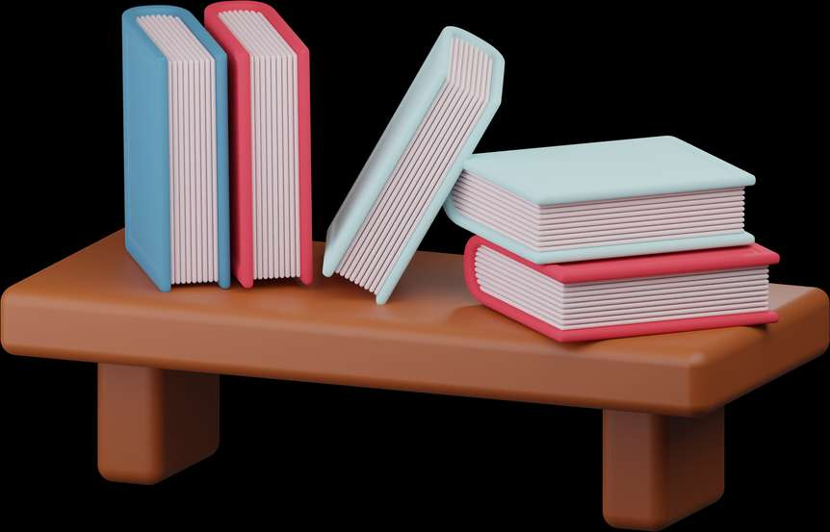

Perkembangan Fisik Motorik
Empat Aspek Fisik
Pengaruh Perkembangan
Faktor yang Memengaruhi
Mencakup sistem saraf, otot, kelenjar endokrin, dan struktur tubuh.
•Langsung: Menentukan keterampilan anak dalam bergerak.
•Tidak Langsung: Memengaruhi cara anak memandang diri sendiri dan orang lain.
Keturunan, jenis kelamin, nutrisi, kesehatan, dan tingkat ekonomi keluarga.

Slide 6


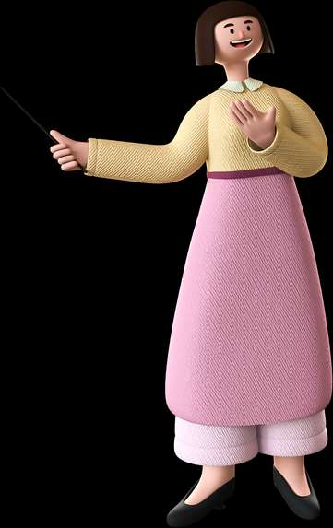

Definisi: Perolehan kemampuan untuk berperilaku sesuai dengan tuntutan dan harapan budaya masyarakat.
Proses Sosialisasi: Belajar menyesuaikan diri agar bisa hidup bermasyarakat dengan orang di sekitarnya.
Perkembangan Sosial
Faktor Pendukung: Kesempatan bersosialisasi, motivasi, kemampuan komunikasi, serta metode belajar yang efektif.

Slide 7




Perkembangan Perasaan atau Emosi
• Definisi Emosi: Pengalaman afektif yang melibatkan penyesuaian kondisi mental dan fisik serta tindakan nyata.
• Reaksi Fisik: Emosi dapat memicu perubahan tubuh, seperti detak jantung lebih kencang saat terkejut atau napas berat saat kecewa.

Slide 8
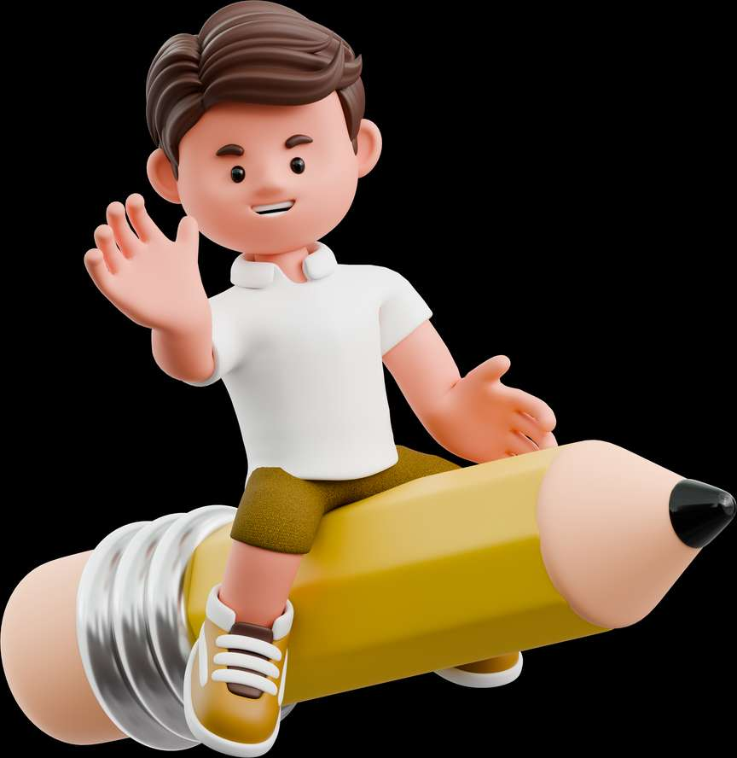



Karakteristik Perkembangan Bahasa
Hubungan dengan Kognitif: Keterampilan berbahasa sangat terkait erat dengan kemampuan berpikir anak.
• Tahapan Usia:
7 Tahun: Mampu membuat cerita dengan awal dan akhir yang jelas.
8 Tahun: Menggunakan topik spesifik dan memahami makna tidak langsung.
9 Tahun: Mampu mengembangkan topik tertentu secara lebih mendalam.

Slide 9




Kendala dan Sifat Alami Belajar Anak
Langkah Penanganan Masalah Fisik
1. Identifikasi Kasus: Menandai anak yang diperkirakan bermasalah.
2. Identifikasi Masalah: Mengetahui inti permasalahan.
3. Diagnosis: Mencari faktor penyebab masalah.
4. Prognosis: Menyusun opsi bantuan yang sesuai.
5. Pemberian Bantuan & Tindak Lanjut: Upaya pengobatan dan evaluasi hasilnya.
Sifat Dasar Anak: Senang bergerak, menyukai belajar berkelompok dan ingin praktik langsung.
Prinsip Pembelajaran: Harus bersifat aplikatif (bermanfaat sehari-hari), menyenangkan, dan mudah ditiru sesuai kemampuan fisik anak.

Slide 10
Terimakasih

